Slide 1
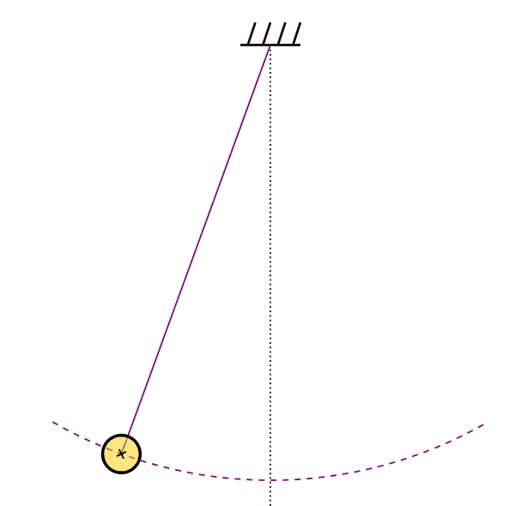
单摆
Pendulum

Slide 2
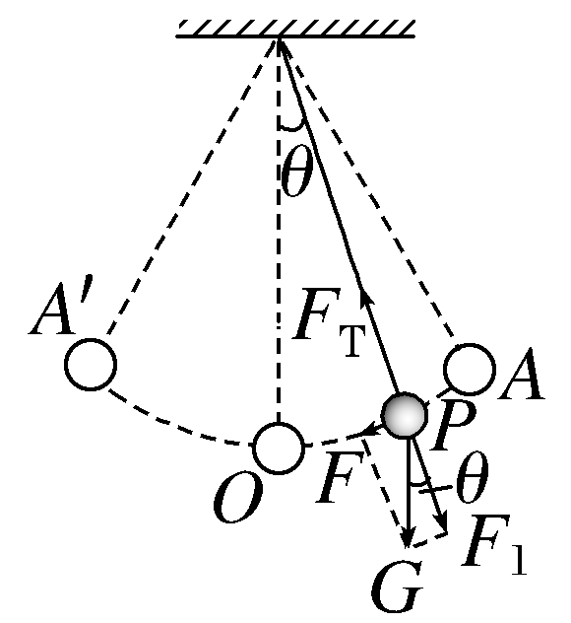
小角度单摆在做什么运动？

Slide 3
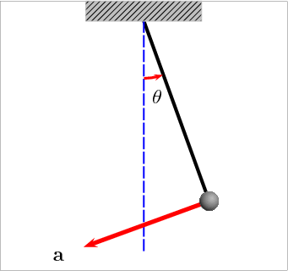
单摆加速度与速度随时间变化的关系

Slide 4
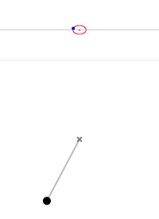
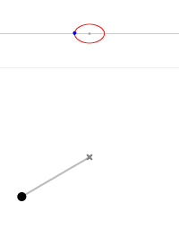
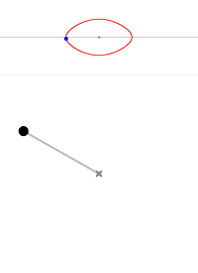
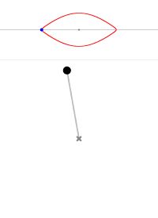
如果摆角过大，就不能看出简谐运动

Slide 5
下列哪些球在做简谐运动，哪些是单摆？
橡皮筋
粗绳
短绳
绳绕在杆上
细绳
✓

Slide 6
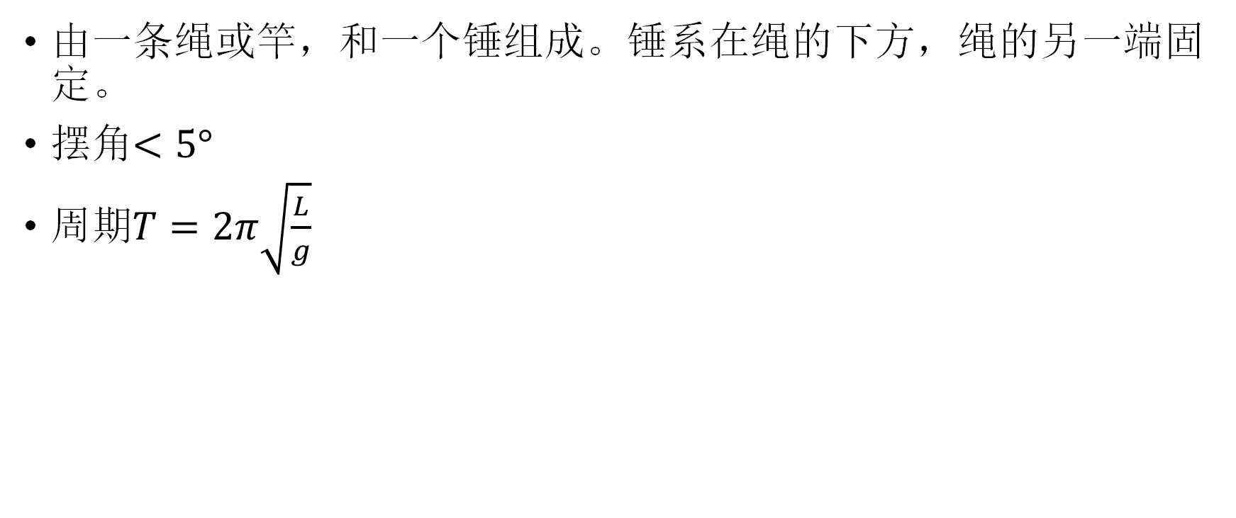
单摆
由一条绳或竿，和一个锤组成。锤系在绳的下方，绳的另一端固定。
摆角$<5°$
周期$T=2π\sqrt{\frac{L}{g}}$

Slide 7
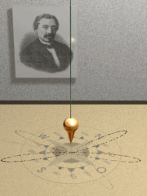
傅科摆证明了地球的自转

Slide 8
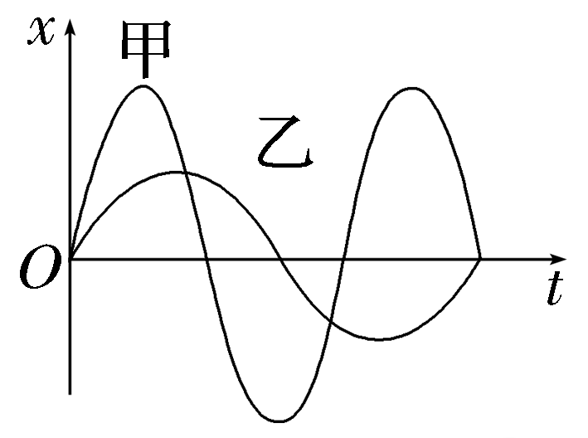

甲、乙两个单摆的振动图像如图所示。根据振动图像可以断定（ ）
A. 若甲、乙两单摆在同一地点摆动，甲、乙两单摆摆长之比是9∶4
B. 甲、乙两单摆振动的频率之比是3∶2
C. 甲、乙两单摆振动的周期之比是2∶3
D. 若甲、乙两单摆在不同地点摆动，但摆长相同，则甲乙两单摆所在 地点的重力加速度之比为9∶4

Slide 9
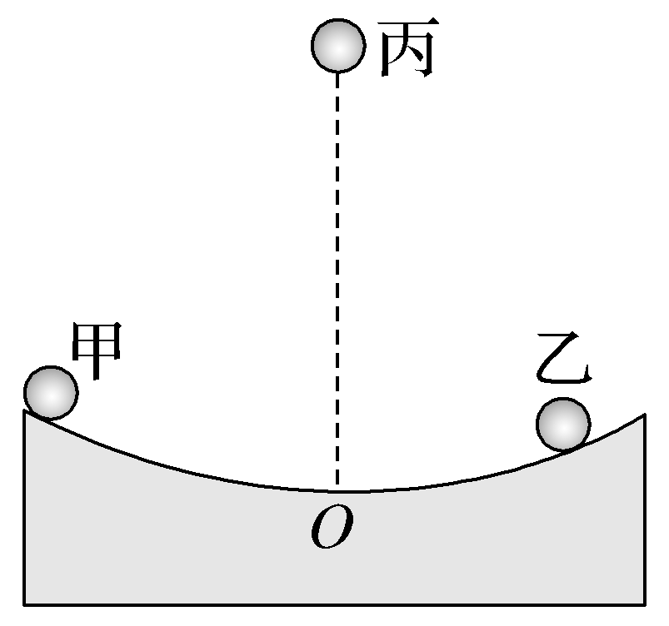
如图所示，光滑圆槽的半径R远大于小球运动的弧长。甲、乙、丙
三个小球（均可视为质点）同时由静止释放，开始时，甲球比乙球
离槽最低点O远些，丙球在槽的圆心处。则以下关于它们第一次到
达点O的先后顺序的说法正确的是（ ）
A. 乙先到，然后甲到，丙最后到
B. 丙先到，然后甲、乙同时到
C. 丙先到，然后乙到，甲最后到
D. 甲、乙、丙同时到

Slide 10
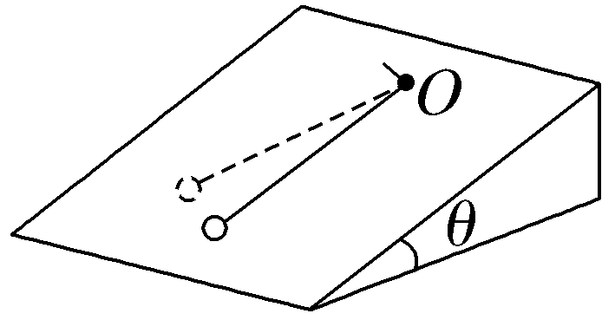
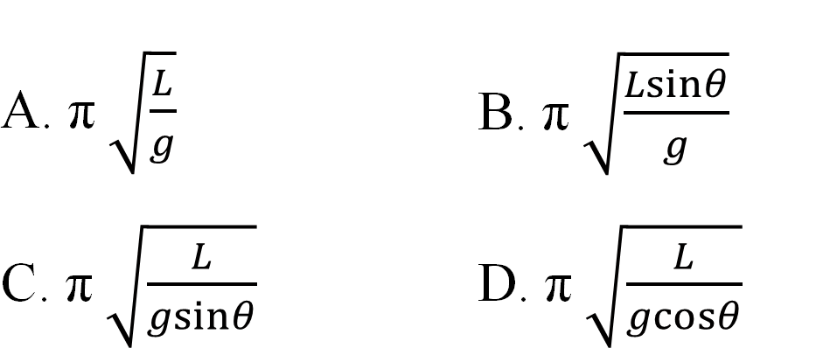
如图所示，一根不可伸长的细绳下端拴一小钢球，上端系在位于光
滑斜面O处的钉子上，小球处于静止状态，细绳与斜面平行。现使
小球获得一平行于斜面底边的初速度，使小球偏离平衡位置，最大
偏角小于5°。已知斜面倾角为θ，悬点到小球球心的距离为L，重
力加速度为g。则小球回到最低点所需的最短时间为（ ）
A. π $\sqrt{\frac{L}{g}}$ | B. π $\sqrt{\frac{Lsinθ}{g}}$
C. π $\sqrt{\frac{L}{gsinθ}}$ | D. π $\sqrt{\frac{L}{gcosθ}}$

